Slide 1

第五章 聚类方法
内容提要
聚类方法概述
划分聚类方法
层次聚类方法
密度聚类方法
其它聚类方法
DMKD Sides

Slide 2
层次聚类方法概述
层次聚类方法对给定的数据集进行层次的分解，直到某种条件满足为止。具体又可分为：
  凝聚的层次聚类：一种自底向上的策略，首先将每个对象作为一个簇，然后合并这些原子簇为越来越大的簇，直到某个终结条件被满足。
  分裂的层次聚类：采用自顶向下的策略，它首先将所有对象置于一个簇中，然后逐渐细分为越来越小的簇，直到达到了某个终结条件。
层次凝聚的代表是AGNES算法。层次分裂的代表是DIANA算法。
DMKD Sides

Slide 3
簇间距离
最小距离
层次聚类

Slide 4
簇间距离
最大距离
层次聚类

Slide 5
簇间距离
平均距离
层次聚类

Slide 6
簇间距离
均值距离
×
×
层次聚类

Slide 7
AGNES算法
AGNES(AGglomerative NESting)算法最初将每个对象作为一个簇，然后这些簇根据某些准则被一步步地合并。
两个簇间的相似度由这两个不同簇中距离最近的数据点对的相似度来确定。
聚类的合并过程反复进行直到所有的对象最终满足簇数目。
层次聚类

Slide 8
AGNES算法
输入：n个对象，终止条件簇的数目k。
输出：k个簇，达到终止条件规定簇数目。
(1)将每个对象当成一个初始簇；
(2)REPEAT
(3)根据两个簇中最近的数据点找到最近的两个簇；
(4)合并两个簇，生成新的簇的集合；
(5)UNTIL达到定义的簇的数目；
层次聚类

Slide 9
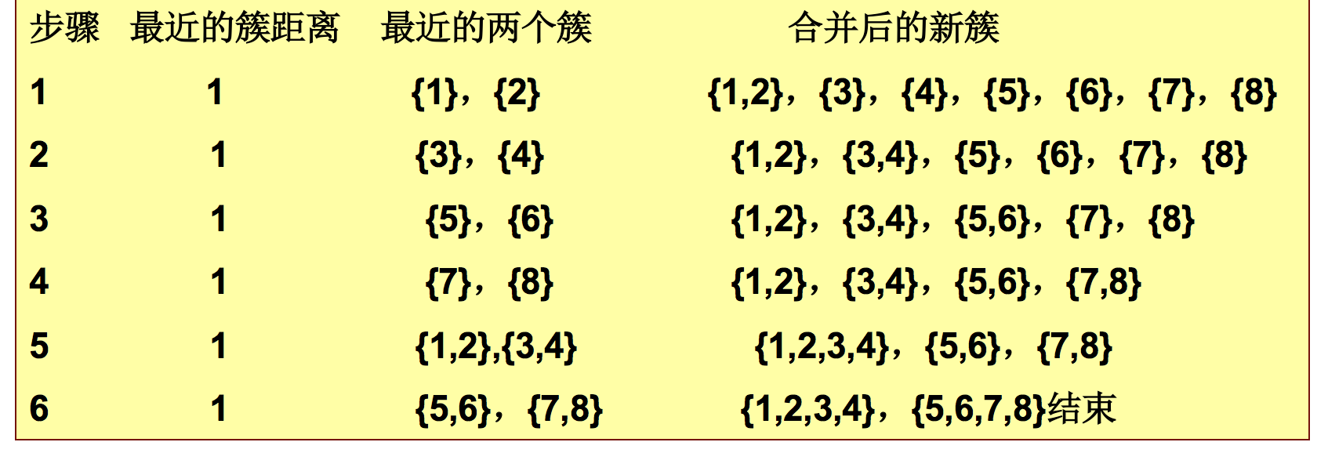
AGNES算法例子
序号 属性 1 属性 2
1 1 1
2 1 2
3 2 1
4 2 2
5 3 4
6 3 5
7 4 4
8 4 5
第1步：根据初始簇计算每个簇之间的距离，随机找出距离最小的两个簇，进行合并，最小距离为1，合并后1，2点合并为一个簇。
第2步：，对上一次合并后的簇计算簇间距离，找出距离最近的两个簇进行合并，合并后3，4点成为一簇。
_{第3步：重复第2步的工作，5，6点成为一簇。}
_{第4步：重复第2步的工作，7，8点成为一簇。}
_{第5步：合并{1，2}，{3，4}成为一个包含四个点的簇。}
第6步：合并{5，6}，{7，8}，由于合并后的簇的数目已经达到了用户输入的终止条件程序结束。
DMKD Sides

Slide 10
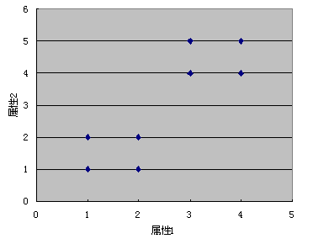
层次聚类

Slide 11
层次聚类

Slide 12
层次聚类

Slide 13
AGNES性能分析
AGNES算法比较简单，但经常会遇到合并点选择的困难。假如一旦一组对象被合并，下一步的处理将在新生成的簇上进行。已做处理不能撤消，聚类之间也不能交换对象。如果在某一步没有很好的选择合并的决定，可能会导致低质量的聚类结果。
这种聚类方法不具有很好的可伸缩性，因为合并的决定需要检查和估算大量的对象或簇。
DMKD Sides

Slide 14
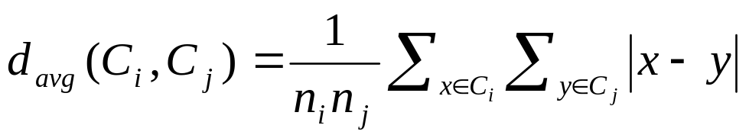
DIANA算法
DIANA (Divisive ANAlysis)算法是典型的分裂聚类方法。
在聚类中，用户能定义希望得到的簇数目作为一个结束条件。同时，它使用下面两种测度方法：
  簇的直径：在一个簇中的任意两个数据点的距离中的最大值。
  平均相异度（平均距离）：
DMKD Sides

Slide 15
算法流程
_{算法5-4 DIANA（自顶向下分裂算法）}
_{输入：包含n个对象的数据库，终止条件簇的数目k。}
_{输出：k个簇，达到终止条件规定簇数目。}
_{（1）将所有对象整个当成一个初始簇；}
（2） FOR （i=1; i≠k; i++) DO BEGIN
_{（3） 在所有簇中挑出具有最大直径的簇C；}
（4） 找出C中与其它点平均相异度最大的一个点p并把p放入splinter group，剩余的放在old party中；
_{（5）. REPEAT}
（6） 在old party里找出到最近的splinter group中的点的距离不大于到old party中最近点的距离的点，并将该点加入splinter group。
（7） UNTIL 没有新的old party的点被分配给splinter group；
（8） splinter group和old party为被选中的簇分裂成的两个簇，与其它簇一起组成新的簇集合。
_{（9） END.}
DMKD Sides

Slide 16
DIANA算法例子
序号 属性 1 属性 2
1 1 1
2 1 2
3 2 1
4 2 2
5 3 4
6 3 5
7 4 4
8 4 5
第1步，找到具有最大直径的簇，对簇中的每个点计算平均相异度（假定采用是欧式距离）。
1的平均距离：（1+1+1.414+3.6+4.24+4.47+5）/7=2.96
类似地，2的平均距离为2.526；3的平均距离为2.68；4的平均距离为2.18；5的平均距离为2.18；6的平均距离为2.68；7的平均距离为2.526；8的平均距离为2.96。
挑出平均相异度最大的点1放到splinter group中，剩余点在old party中。
第2步，在old party里找出到最近的splinter group中的点的距离不大于到old party中最近的点的距离的点，将该点放入splinter group中，该点是2。
第3步，重复第2步的工作，splinter group中放入点3。
第4步，重复第2步的工作，splinter group中放入点4。
第5步，没有在old party中的点放入了splinter group中且达到终止条件（k-2），程序终止。如果没有到终止条件，因该从分裂好的簇中选一个直径最大的簇继续分裂。
步骤 具有最大直径的簇 splinter group Old party
1 {1，2，3，4，5，6，7，8} {1} {2，3，4，5，6，7，8}
2 {1，2，3，4，5，6，7，8} {1，2} {3，4，5，6，7，8}
3 {1，2，3，4，5，6，7，8} {1，2，3} {4，5，6，7，8}
4 {1，2，3，4，5，6，7，8} {1，2，3，4} {5，6，7，8}
5 {1，2，3，4，5，6，7，8} {1，2，3，4} {5，6，7，8} 终止
DMKD Sides

Slide 17
层次聚类方法的改进
层次聚类方法尽管简单，但经常会遇到合并或分裂点的选择的困难。
改进层次方法的聚类质量的一个有希望的方向是将层次聚类和其他聚类技术进行集成，形成多阶段聚类。
下面介绍两个改进的层次聚类方法CURE和BIRTH。
DMKD Sides

Slide 18
BIRCH算法的工作过程包括两个阶段：
  阶段一：BIRCH扫描数据库，建立一个初始存放于内存的CF树，它可以被看作数据的多层压缩，试图保留数据内在的聚类结构。随着对象的插入，CF树被动态地构造，不要求所有的数据读入内存，而可在外存上逐个读入数据项。因此，BIRTH方法对增量或动态聚类也非常有效。
  阶段二：BIRCH采用某个聚类算法对CF树的叶结点进行聚类。在这个阶段可以执行任何聚类算法，例如典型的划分方法。
BIRCH算法试图利用可用的资源来生成最好的聚类结果。通过一次扫描就可以进行较好的聚类，故该算法的计算复杂度是O(n)，n是对象的数目。
DMKD Sides

Slide 19
层次聚类方法的改进--BIRCH
BIRCH（利用层次方法的平衡迭代归约和聚类）是一个综合的层次聚类方法，它用聚类特征和聚类特征树（CF）来概括聚类描述。该算法通过聚类特征可以方便地进行中心、半径、直径及类内、类间距离的运算。CF树是一个具有两个参数分支因子B和阂值T的高度平衡树，存储了层次聚类的聚类特征。分支因子定义了每个非叶节点孩子的最大数目，而阈值给出了存储在树的叶子节点中的子聚类的最大直径。
DMKD Sides

Slide 20
层次聚类方法的改进--CURE
很多聚类算法只擅长处理球形或相似大小的聚类，另外有些聚类算法对孤立点比较敏感。CURE算法解决了上述两方面的问题，选择基于质心和基于代表对象方法之间的中间策略，即选择空间中固定数目的具有代表性的点，而不是用单个中心或对象来代表一个簇。该算法首先把每个数据点看成一簇，然后再以一个特定的收缩因子向簇中心“收缩”它们，即合并两个距离最近的代表点的簇。
DMKD Sides

Slide 21
CURE算法采用随机取样和划分两种方法的组合，具体步骤如下：
  从源数据集中抽取一个随机样本。
  为了加速聚类，把样本划分成p份，每份大小相等。
  对每个划分局部地聚类。
  根据局部聚类结果，对随机取样进行孤立点剔除。主要有两种措施：如果一个簇增长得太慢，就去掉它。在聚类结束的时候，非常小的类被剔除。
  对上一步中产生的局部的簇进一步聚类。落在每个新形成的簇中的代表点根据用户定义的一个收缩因子α收缩或向簇中心移动。这些点代表和捕捉到了簇的形状。
  用相应的簇标签来标记数据。
DMKD Sides

Slide 22
由于它回避了用所有点或单个质心来表示一个簇的传统方法，将一个簇用多个代表点来表示，使CURE可以适应非球形的几何形状。另外，收缩因子降底了噪音对聚类的影响，从而使CURE对孤立点的处理更加健壮，而且能识别非球形和大小变化比较大的簇。CURE的复杂度是O(n)，n是对象的数目，所以该算法适合大型数据的聚类。
DMKD Sides

Slide 23
实验分析
一般分三个步骤：
一、首先用dist()函数计算变量间距离
二、再用hclust()进行聚类
三、画聚类图
DMKD Sides

Slide 24
一、首先用dist()函数计算变量间距离
dist.r = dist(data, method=" ")
其中method包括6种方法，表示不同的距离测度：其中data是样本矩阵或者数据框。method表示计算哪种距离。
method的取值有： euclidean 欧几里德距离，就是平方再开方； maximum 切比雪夫距离； manhattan 绝对值距离； canberra Lance 距离； minkowski 明科夫斯基距离，使用时要指定p值 binary 定性变量距离,默认为欧氏距离。
DMKD Sides

Slide 25
二、再用hclust()进行聚类
hc.r = hclust(dist.r, method = “ ”)
其中Method的取值有：
类平均法：average；重心法：centroid；中间距离法:median；最长距离法：complete；
最短距离法：single；离差平方和法：ward；密度估计法：density。默认为最长距离法。
DMKD Sides

Slide 26
三、画图
plot(hc.r, hang = -1,labels=NULL) 或者plot(hc.r, hang = 0.1,labels=F)
hang 等于数值，表示标签与末端树杈之间的距离，
若是负数，则表示末端树杈长度是0，即标签对齐。
labels 表示标签，默认是NULL，表示变量原有名称。labels=F :表示不显示标签。
DMKD Sides

Slide 27
实例代码：
c11=cbind(rnorm(5,2,1),rnorm(5,2,1))
c12=cbind(rnorm(5,3,2),rnorm(5,15,3))
c13=cbind(rnorm(5,20,2),rnorm(5,20,3))
v=rbind(c11,c12,c13)
plot(v[,1],v[,2]) #画图查看这三类点
d=dist(v) #求两两距离的矩阵，是对角矩阵
hcls=hclust(d)
plot(hcls)
DMKD Sides

Slide 28

Thank you !!!
DMKD Sides

